Slide 1
第三章 添加MySQL数据表
数据与字符集设置
MySQL数据库

Slide 2
00
SQL语句操作数据表2
在最前面添加
操作数据表字段
添加新字段
在指定字段后添加
不指定，默认最后
修改字段名
修改字段
修改字段类型和长度
删除数据表中的字段

Slide 3
00
SQL语句操作数据表2
操作数据库
复制数据表
只复制表结构
修改数据表
修改数据表名
删除未关联的数据表
删除数据表
删除已关联的数据表

Slide 4
01 使用SQL语句添加数据
目 录
第三章第一节
02 数据库的字符集
03 本章小结

Slide 5
01
使用SQL语句
添加数据

Slide 6
01
使用SQL语句添加数据
1、插入全部数据：
语法： insert into 表名 values (值1,值2,值3,...)
Notes:
设置好默认值后插入数据时想直接使用默认值--用default代替

Slide 7
01
使用SQL语句添加数据
2、一次插入多条数据：
语法：insert into 表名 values (值1,值2,值3,...), (值1,值2,值3,...),...;

Slide 8
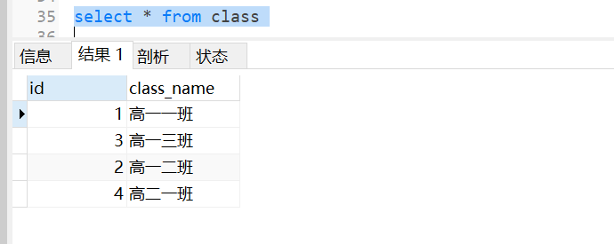
01
使用SQL语句添加数据
3、插入部分数据：
语法：insert into 表名 (字段1,字段2,字段3,...) values (值1,值2,值3,...);

Slide 9
01
插入数据时要注意
1
2
3
4
插入字符型（Char和Varchar）和日期时间型（Date等）数据时，都必须在数据的前后加半角单引号，只有数值型（Int、Float等）的值前后不加半角单引号。
对于Date类型的数据，插入时，必须使用“YYYY-MM-DD”的格式，且日期数据必须用半角单引号。
若某个字段上设置了主键约束，则插入记录时不允许出现重复数值。
若某个字段不允许为空，且无默认值约束，则表示向数据表中插入一条记录时，该字段必须写入值。

Slide 10
02
数据库的字符集

Slide 11
01
数据库的字符集
字符集：某个范围字符的编码规则。
字符集定义MySQL存储字符串的方式
排序规则定义字符串的排序方式
Notes:
不同的字符集有不同的编码规则
字符是各种文字和符号的总称，包括各国家文字、标点符号、图形符号、数字等。

Slide 12
01
如何选择合适的字符集
1、满足应用支持语言的需求
2、涉及数据的导入，需要考虑字符集对数据的兼容性
*需要大量运算，选择定长,如latin1或GBK；
*只需要支持中文，数据量很大，对性能要求高，可选GBK；
*utf8mb4支持emoji表情和特殊字符；
*数据库处理不同地区文字，选择Unicode即MySQL中的utf8；
3、考虑客户端支持情况，如果客户端都支持相同的字符集，应该优先选择客户端支持的字符集
Notes:
只需要支持中文，并且数据量很大，性能要求也很高，可选GBK(定长，每个汉字占用双字节，英文也占双字节)

Slide 13
01
SQL语句操作数据库的字符集
查看MySQL数据库所支持的字符集：
语法：show character set;
Notes:
在最新的MySQL8.0中，默认存储引擎已经是utf8mb4

Slide 14
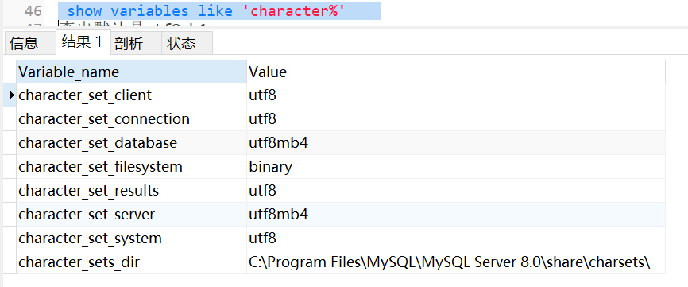
01
SQL语句操作数据库的字符集
查看数据库的字符集：
语法： show variables like 'character%'
Notes:
设置后，服务器启动后，所有连接默认使用***字符集进行连接

Slide 15
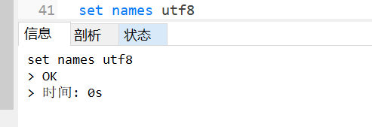
01
SQL语句操作数据库的字符集
设置连接的字符集和排序规则：
语法：set names 字符集；
Notes:
设置后，服务器启动后，所有连接默认使用***字符集进行连接

Slide 16
01
SQL语句操作数据库的字符集
修改数据库的字符集：
语法： alter database 数据库名 default character set 字符集;
Notes:
设置后，服务器启动后，所有连接默认使用***字符集进行连接

Slide 17
03
本章小结

Slide 18
03
课堂小结
insert into 表名 values (值,...)
SQL语添加数据
insert into 表名 字段名(名1,...) values (值,...)
查看数据库的字符集
SQL语句操作数据库的字符集
修改设置连接的字符集和排序规则
修改数据库的字符集

Slide 19
THANK YOU！
谢谢欣赏

